Slide 1
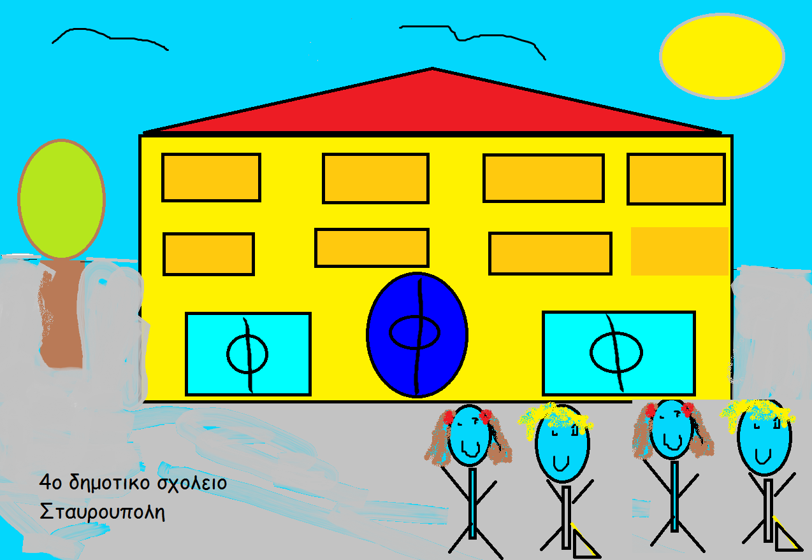
Το Σχολειό μου

Slide 2
4O Δημοτικό σχολείο Σταυρούπολης
Στο ολοήμερο πριν σχολάσουν 2:00 η ώρα οι συμμαθητές μας, τρώμε το φαγητό μας και μετά βγαίνουμε έξω στην αυλή. Όταν χτυπήσει το κουδούνι μπαίνουμε μέσα.
Έρχομαι στο ολοήμερο για να κάνω τα μαθήματα μου και να έχω λίγο χρόνο στο σπίτι . Μου αρέσει να μένω στο ολοήμερο γιατί μπορώ να έχω ελεύθερο χρόνο και για τον εαυτό μου, και μπορώ να μάθω και στο ολοήμερο.

Slide 3
Τι μου προσφέρει το ολοήμερο σχολείο
Το ολοήμερο σχολείο μου προσφέρει βοήθεια
Και με βοηθάει πολύ.

Slide 4
Θα ήθελα να αλλάξω κάτι
Θα ήθελα να υπάρχουν περισσότερα δέντρα και
χορτάρια και το τσιμέντο να γίνει χορτάρι , και πολλά λουλούδια.

Slide 5
Οι δραστηριότητες που κάνουμε στο ολοήμερο
Δευτέρα: Αγγλικά
Τρίτη : Υπολογιστές
Τετάρτη : Μουσική
Πέμπτη : Υπολογιστές
Παρασκευή : Γυμναστική

Slide 6
Ευχαριστώ που με παρακολουθήσατε

